Slide 1
Plateforme I/O CDS de Paris-Saclay https://io.datascience-paris-saclay.fr
GT Informatique Scientifique 7 janvier
Karima Rafes, 6 janvier 2014
EQUIPE PROJET
TAO
Paris-Saclay
28 novembre 2014

Slide 2
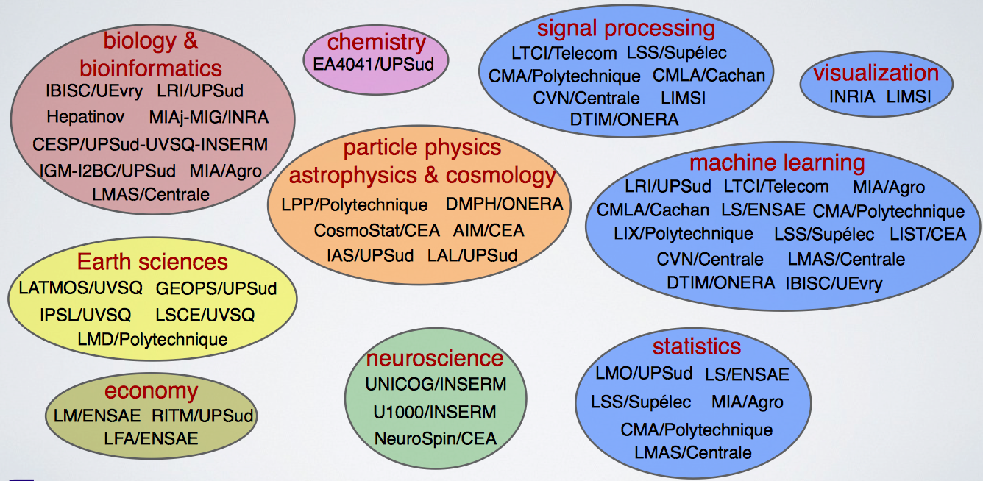
Center for Data Science de Paris Saclay
LIDEX de Paris Saclay, crée en Mars 2014
35 laboratoires, ~250 chercheurs
Objectif : créer une communauté de recherche en sciences des données
Volet opérationnel/infrastructures : action Data
http://www.datascience-paris-saclay.fr

Slide 3
SOMMAIRE
Les mots clés de l’Open Data
Le Web, cette base de données
Plateforme CDS de Paris-Saclay
Les autres approches
Objectifs de l'action Data de CDS
Phase 1 : Référencer les données
Phase 2 : Mettre à disposition
Phase 3 : Contribuer à la réflexion

Slide 4
Objectifs de l'action Data de CDS

Slide 5
Objectifs de l'action Data de CDS
Phase 1 : Référencer les données sur le plateau de Paris-Saclay :
Données ouvertes ou privées
Données partagées entre chercheurs du plateau
Phase 2 : Mettre à disposition des laboratoires sur le plateau les moyens de déployer eux-mêmes des données.
Dans leur infrastructure
Ou dans une infrastructure mutualisée Cloud pour les expérimentations (de technologies, d'interdisciplinarité...)
Phase 3 : Contribuer à la réflexion et l'expérimentation de mise à dispositions des technologies du Web Sémantique afin d’accélérer la recherche.

Slide 6
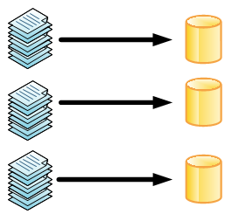
Objectifs en 1 image : mieux partager
Linked Personal Data
Chimie Analtytique B
Chimie Analytique A
Linked Personal Data
Machine Learning
Raw Data
Linked Data

Slide 7
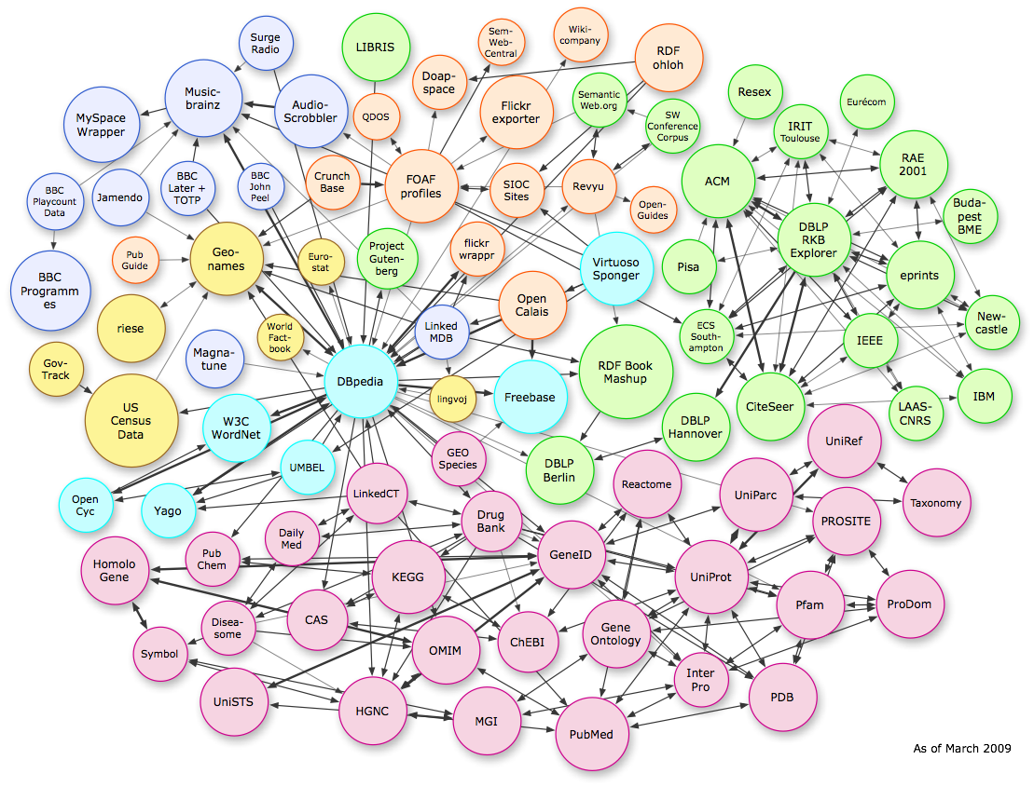
Objectifs en 1 image : mieux diffuser
Publish
neuroscience

Slide 8
Une approche réaliste
L’Université Paris Saclay est un échantillon représentatif de l’ensemble de l’activité scientifique dans son ensemble
Très grande hétérogénéité : de la plate-forme de production de données locale aux grosses collaborations mondiales
Multi-institutionnel
Le positionnement institutionnel de CDS est transversal par nature et en devenir
Standard | Action Data CDS
Centralisatrice | Collaborative
Intrusive | Respectueuse
Automatisée (crawling) | Volontaire
Tout gratuit/payant | Niveaux d’accès

Slide 9
Référencer les données
1

Slide 10
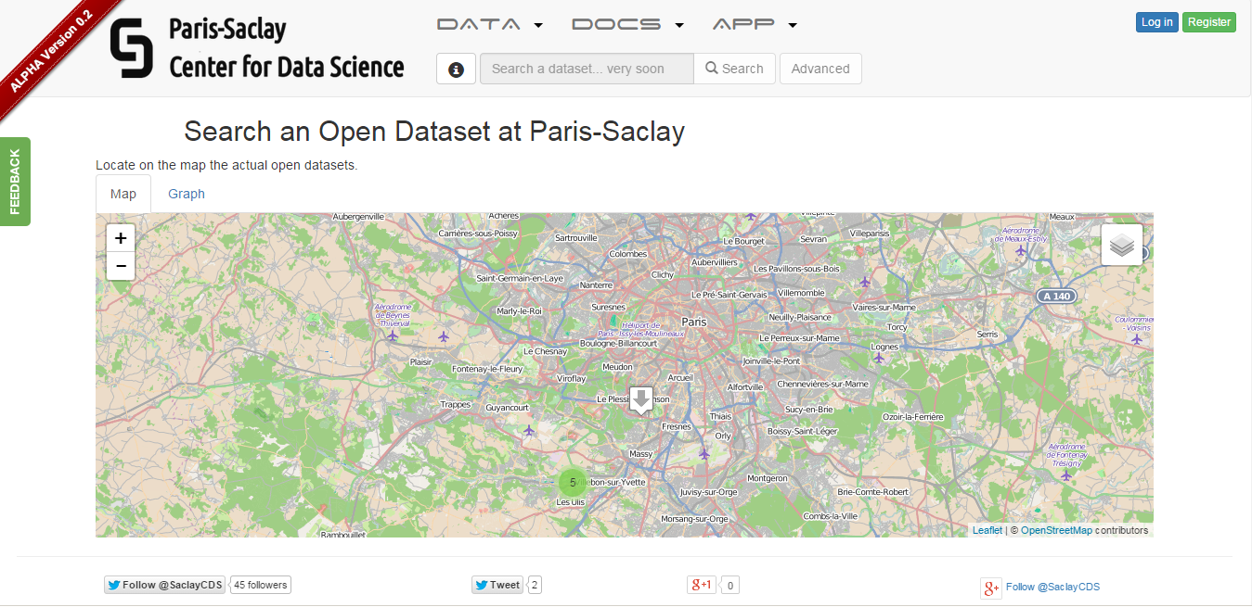
Phase 1 : Référencer les données
https://io.datascience-paris-saclay.fr
Inscription
Données
Regroupement
28 novembre 2014

Slide 11
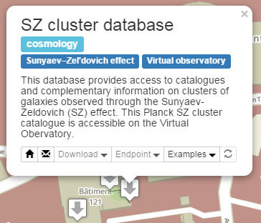
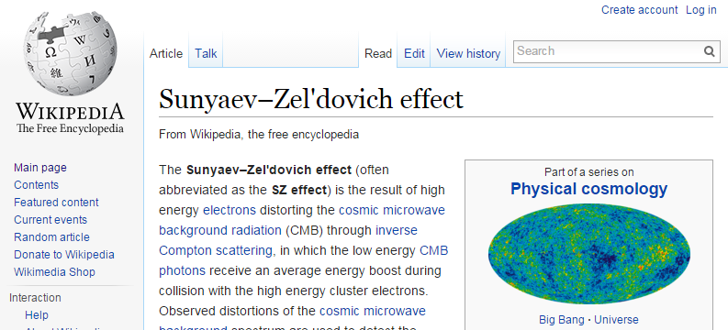
Phase 1 : Référencer pour les relier
Détails
Sur des données
Tag (ID WikiData cad Wikipedia)
Data
Gadget pour les
Scientifiques
Données ouvertes pour la science
(Rajoutera un onglet ?
A faire)

Slide 12
Phase 1 : Comment les déclarer

Slide 13
Phase 1 : Commencer à les déclarer avec un niveau d’accès restreint

Slide 14
Phase 1 : Déclarer les fichiers et les API
Ajouter les fichiers/API

Slide 15
Phase 1 : Déclarer un fichier

Slide 16
Phase 1 : Déclarer une API

Slide 17
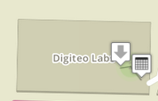
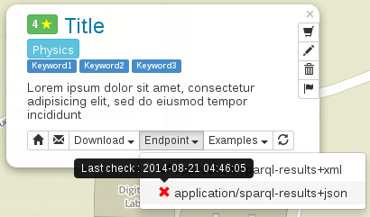
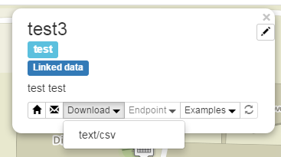
Phase 1 : Accès direct aux fichiers/API, au site web et à une adresse email
2015/16
Version à terme avec vérification :
d’accès aux fichiers/API
et à l’intéropérabilité des données.
Type et lien vers le fichier
28 novembre 2014

Slide 18
Phase 1 : Rendre accessible les fichiers/API par les machines
https://io.datascience-paris-saclay.fr/sparql
Exemple :

Slide 19
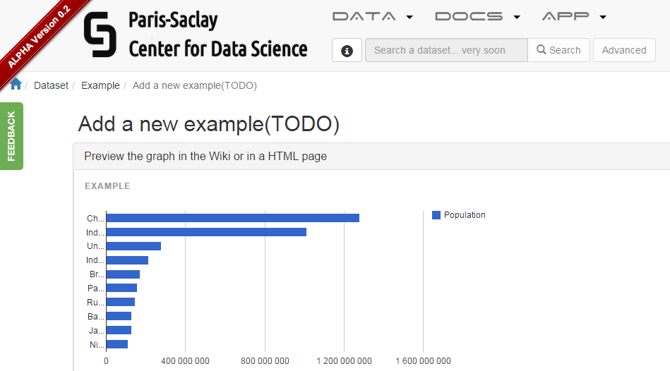

Slide 20
Phase 2: déployer vos données Choisir vos logiciels
1
Contrôle qualité des logiciels de stockage RDF
http://SPARQLSCORE.com
DATABASE SYSTEM
Each day, we test the last build of Fuseki, Marmotta, Virtuoso, 4store…
TFT
?
?
?
Interoperability
Security
Performance
Management
28 novembre 2014

Slide 21
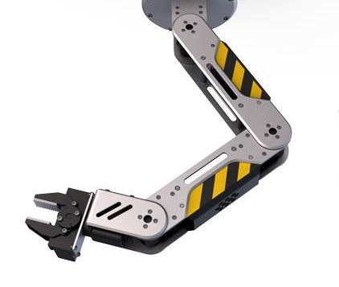
Phase 2: déployer vos données Automatiser le déploiement de vos données
Sélection des données qui ont vocation à être partagées via le Web
RDF
data
Sélection de la BDD RDF en fonction de vos critères
2
28 novembre 2014

Slide 22
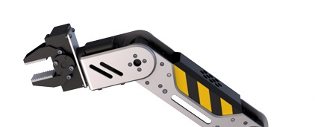
Phase 2: déployer vos données Automatiser la migration des données RDF
3
Migration automatique des données RDF
RDF
data
28 novembre 2014

Slide 23
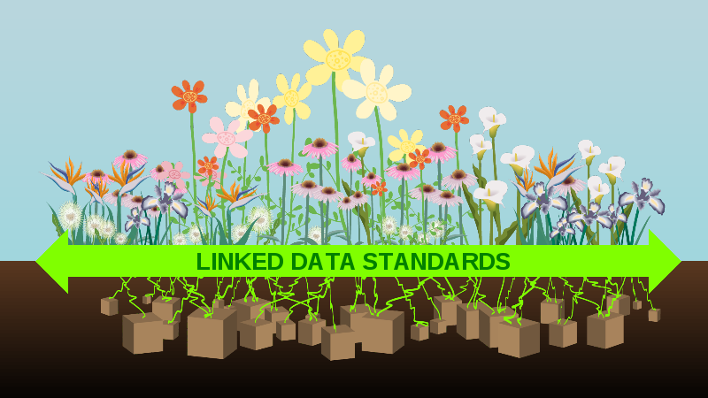
Phase 2: déployer vos données Automatiser le déploiement des données RDF
5
Simplification de travailler avec les données d’autres laboratoires
4
Déploiement des données dans le Linked Data Science
28 novembre 2014

Slide 24
Phase 2: déployer vos données Enregistrer les données
6
RDF
Permettre l’enregistrement de données en temps réel.
WoT
Open
Data
Sciences
City
data
data
Web
Agent
28 novembre 2014

Slide 25
Phase 3: déployer vos données dans le Cloud Réutiliser les outils du Web
RDF
WoT
Open
Data
Sciences
City
data
data
7
Faciliter l’intégration de Web Agent pour aider les chercheurs
Web
Agent
28 novembre 2014

Slide 26
Les autres approches
3
Sous-titre facultatif

Slide 27
IO.CDS s’inscrit dans le mouvement du Web sémantique
IO.CDS veut :
Mettre en œuvre une plateforme interopérable des données entre les chercheurs afin d’accélérer la recherche
Simplifier l’hébergement des données en facilitant l’accès à des données dispersées
Permettre de choisir le niveau d’accès à ses données
Réfléchir à l’Open Data mais aussi aux nouveaux business modèles qu’offriront une consommation des données qui va se généraliser dans tous les secteurs d’activités.

Slide 28
Merci Des questions ?

